Slide 1
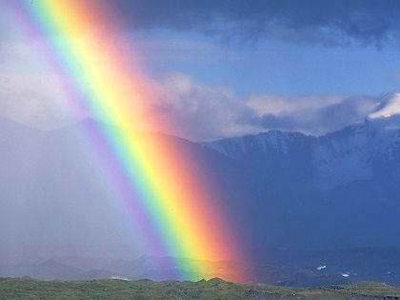
“Веселка”
Виконала; уч. 11 класу Чорнобаєва Олена

Slide 2
Весе́лка — оптичне явище в атмосфері, що являє собою одну, дві чи декілька різнокольорових дуг, що спостерігаються на тлі хмари, якщо вона розташована проти Сонця. Червоний колір ми бачимо з зовнішнього боку веселки, а фіолетовий — із внутрішнього.

Slide 3
Веселка пов'язана з заломленням і відбиттям (деякою мірою і з дифракцією) сонячного світла у водяних краплях, зважених у повітрі. Ці крапельки по-різному відхиляють світлорізних кольорів, у результаті чого біле світло розкладається на спектр. Спостерігач, що стоїть спиною до джерела світла, бачить різнобарвне світіння, що виходить із простору по концентричному колу.

Slide 4
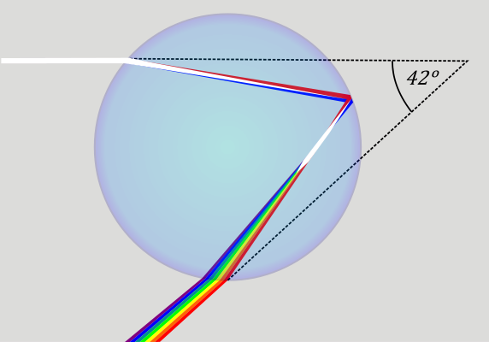
Схема заломлення світла у водяній краплі (для первинної веселки)

Slide 5
Найяскравіша дуга (первинна веселка) утворена променями, що зазнали одного відбивання всередині крапель. Промені, що двічі відбилися від стінок краплі зсередини, утворюють вторинну веселку,порядок кольорів у ній зворотний.

Slide 6
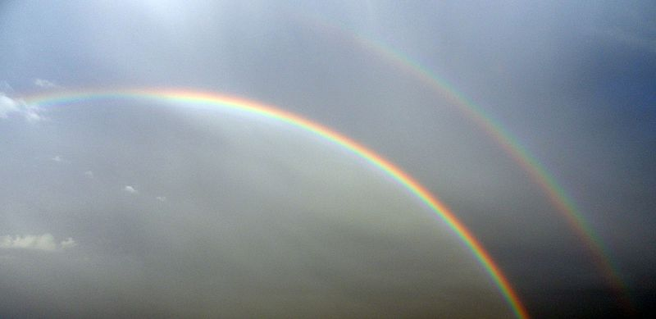
Первинна і вторинна веселка.

Slide 7
Центр кола, дугу якого описує веселка, завжди лежить у напрямку, протилежному до напрямку на Сонце (Місяць), тобто одночасно бачити Сонце й веселку без використання дзеркал неможливо. Для спостерігача на землі вона звичайно виглядає як частина дуги кола; чим він вище, тим веселка повніша — з гори або літака можна побачити й суцільне коло.

Slide 8
Якщо водяні крапельки, що висять у повітрі, дуже дрібні (туман), веселка виглядяє дещо по-іншому; це пояснюється хвильовими властивостями світла. Така веселка (відома як біла райдуга) ширша і значно слабше забарвлена.

Slide 9
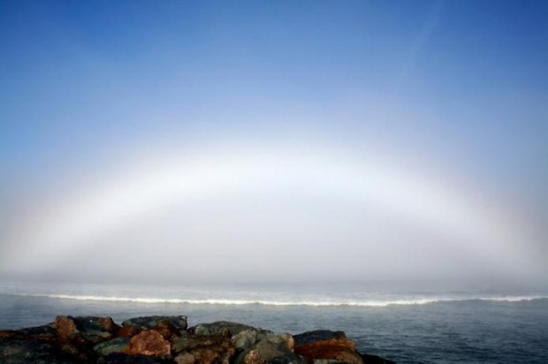
Біла веселка

Slide 10
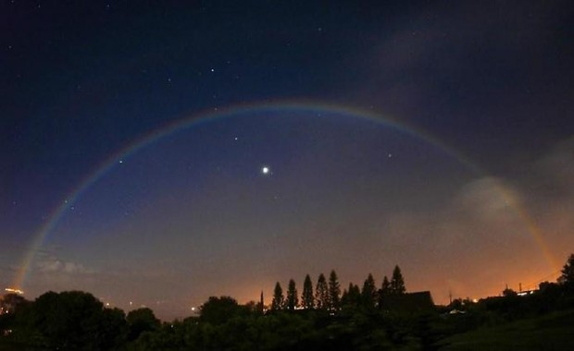
У яскраву місячну ніч можна побачити веселку від Місяця.

Slide 11
Традиційно умовно виділяють сім кольорів веселки в послідовності зменшення довжини світлової хвилі: червоний, оранжевий, жовтий, зелений,блакитний, синій, фіолетовий.

